Slide 1
স্বা
গ
ত
ম

Slide 2
পরিচিতি
মোঃ মাছুম বিল্লাহ
সহকারী শিক্ষক (কম্পিউটার)
চামী মোসলেমিয়া দাখিল মাদ্রাসা
রাজাবাড়ী, নেছারাবাদ, পিরোজপুর।
ই-মেইল: masum1976m@gmail.com
মোবাইল: 01740971253
শ্রেণিঃ অষ্টম
বিষয়ঃ তথ্য ও যোগাযোগ প্রযুক্তি
অধ্যায়ঃ প্রথম
পাঠঃ ৬ (চিকিৎসা)
সময়ঃ ৫০ মিনিট
তারিখ: ০০/০০/২০ ইং

Slide 3
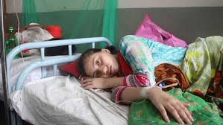
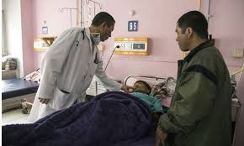
এসো ছবি দেখি

Slide 4
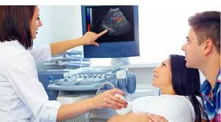
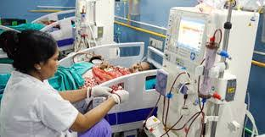

Slide 5
এসো পিত্তে পাথর অপারেশন দেখি

Slide 6
চিকিৎসা

Slide 7
শিখনফল-----
এই পাঠ শেষে শিক্ষার্থীরা-------
চিকিৎসা ক্ষেত্রে তথ্য ও যোগাযোগ প্রযুক্তির অবদান
ব্যাখ্যা করতে পারবে।
২. টেলিমেডিসিনের সুবিধা ব্যাখ্যা করতে পারবে।

Slide 8
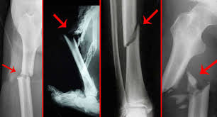
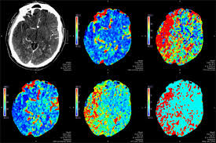
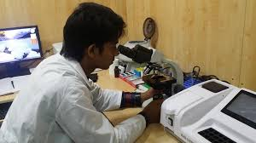
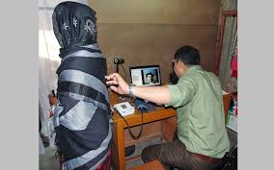

Slide 9
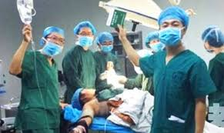
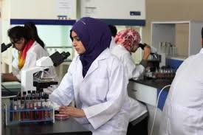
আগে ডাক্তার বা কবিরাজরা রোগীর লক্ষণ দেখে চিকিৎসা করতেন।
বর্তমানে ডাক্তার রোগীর পুরো শরীরকে সূক্ষভাবে পরীক্ষা-নিরীক্ষা করতে পারেন এবং নিখুঁতভাবে রোগ নির্ণয় করতে পারেন।

Slide 10
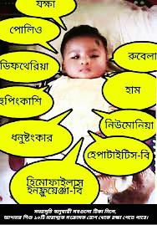
শিশুর মারাত্মক রোগ

Slide 11
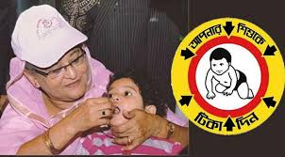
শিশুর রোগ প্রতিরোধ করা সম্ভব
সময় মত টিকা দিলে।

Slide 12
একক কাজ
রোগ নির্ণয়ে তথ্য প্রযুক্তির অবদান কী?

Slide 13
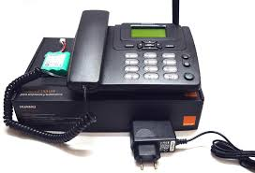
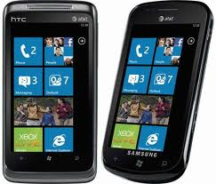
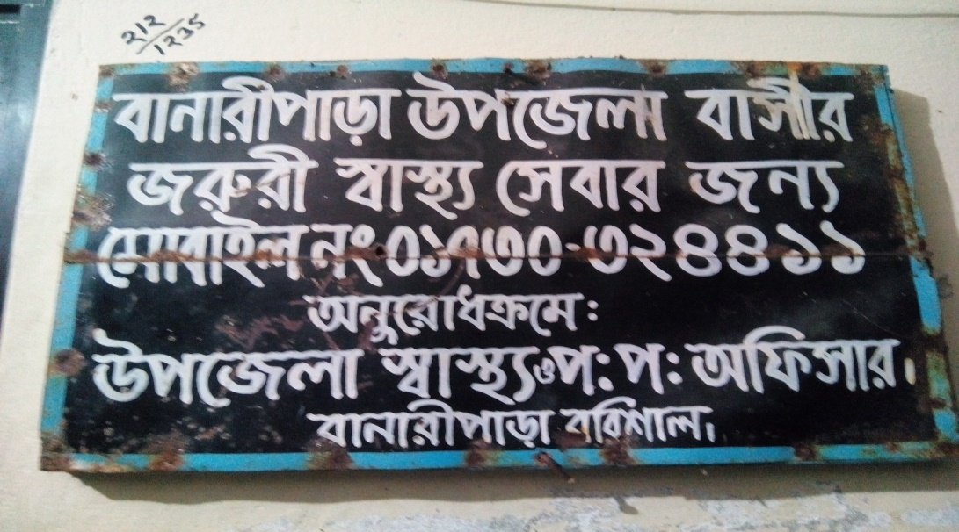
টেলিফোনের সাহায্যে চিকিৎসা সেবা নেয়াকে “টেলিমেডিসিন” বলে।

Slide 14
এসো একটি ভিডিও দেখি

Slide 15
দলীয় কাজ
“টেলিমেডিসিন” কীভাবে সবার কাছে স্বাস্থ্য সেবা পৌছে দিতে পারে?

Slide 16
মূল্যায়ন
১। সঠিক ঔষধ ও প্রেসক্রিপশনের জন্য কী প্রয়োজন?
২। “টেলিমেডিসিন” কাকে বলে?
৩। শিশুকে টিকা দেওয়া হয় কেন?

Slide 17
বাড়ির কাজ
“রোগ প্রতিকারের চেয়ে প্রতিরোধই উত্তম” বাক্যটির যথার্থতা লিখে আনবে।

Slide 18
ধন্যবাদ

